Slide 1
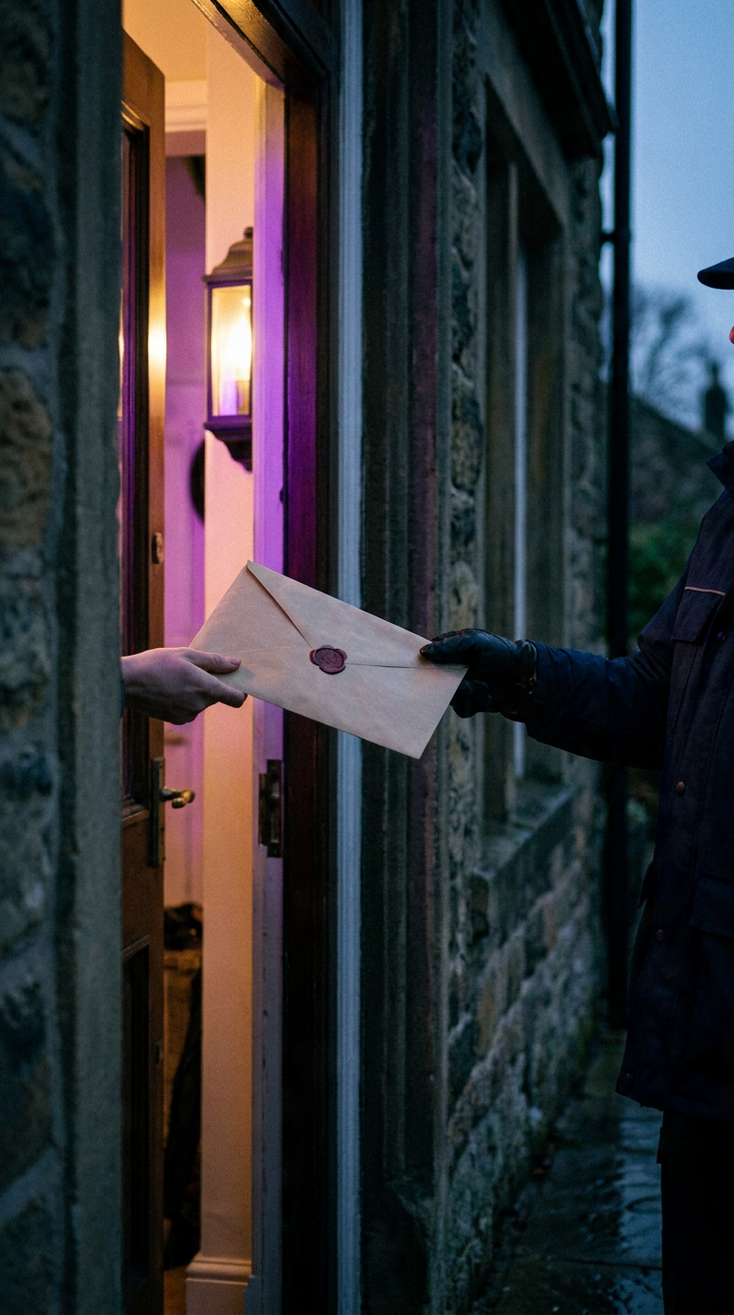
3 PASOS
Cómo funciona Notaly.

Slide 2
1
Llenas el formulario.

Slide 3
2
Un abogado lo visa.

Slide 4
3
Recibes el original en casa.

Slide 5

notaly.com.ve/solicitar
Desde $25 USDT.
● Notaly @notaly.ve

